Slide 1

ADMINISTRACION DE SALUD Y SEGURIDAD DEL TRABAJO
I
Dr. Luis Salvatierra Tello
M.D. E.S.O. M.S.P.

Slide 2
ADMINISTRACION DE SALUD Y SEGURIDAD DEL TRABAJO
EL TÉRMINO ADMINISTRAR VIENE DEL LATÍN “ADMINISTRARE”, DE AD Y MINISTRARE LO QUE SE TRADUCE COMO “SERVIR A”.

Slide 3
ADMINISTRACION DE SALUD Y SEGURIDAD DEL TRABAJO
LA ADMINISTRACIÓN ES EL PROCESO DE PLANIFICAR, ORGANIZAR, DIRIGIR Y CONTROLAR LOS ESFUERZOS DE LOS MIEMBROS DE UNA ORGANIZACIÓN Y DE UTILIZAR TODOS LOS RECURSOS CON EL FIN DE ALCANZAR METAS DECLARADAS.

Slide 4
ADMINISTRACION DE SALUD Y SEGURIDAD DEL TRABAJO
LA ADMINISTRACIÓN PODEMOS DEFINIRLA IGUALMENTE COMO EL PROCESO DE DISEÑAR Y MANTENER UN AMBIENTE EN QUE LAS PERSONAS TRABAJEN JUNTAS PARA LOGRAR PROPÓSITOS EFICIENTEMENTE SELECCIONADOS.

Slide 5
ADMINISTRACION DE SALUD Y SEGURIDAD DEL TRABAJO
MARY PARKER FOLLET DEFINE LA ADMINISTRACIÓN COMO “EL ARTE DE HACER LAS COSAS, POR CONDUCTO DE LA PERSONAS”. ES EL USO DEL CONOCIMIENTO FUNDAMENTAL, Y LA APLICACIÓN A UNA SITUACIÓN CONCRETA.

Slide 6
ADMINISTRACION DE SALUD Y SEGURIDAD DEL TRABAJO
UN ENFOQUE ADMINISTRATIVO, LO PLANTEA LA ADMINISTRACIÓN POR OBJETIVOS, UTILIZADA PARA EVALUAR EL DESEMPEÑO MEDIANTE OBJETIVOS VERIFICABLES.

Slide 7
ADMINISTRACION DE SALUD Y SEGURIDAD DEL TRABAJO
PETER DRUCKER ESTABLECE QUE EL DESEMPEÑO SE PUEDE MEDIR EN TÉRMINOS DE : EFICIENCIA Y EFICACIA, A LOS QUE HAY QUE AÑADIR LOS DE a.IMPACTO.
b.EFECTIVIDAD.
c.DISPONIBILIDAD.
d.ACCESIBILIDAD.
e.OPORTUNIDAD.
f.CONTINUIDAD.
DE LO ADMINISTRADO.

Slide 8
EFICIENCIA
HACER BIEN LAS COSAS, SIN EFECTOS NO DESEADOS, AL MENOR COSTO POSIBLE CON LA MENOR CANTIDAD DE RECURSOS Y DISMINUCIÓN EN LOS TIEMPOS DE ENTREGA DE LOS SERVICIOS PRESTADOS.

Slide 9
EFICACIA
CONSECUCIÓN DE LOS OBJETIVOS PLANTEADOS, CON EL LOGRO DE EFECTOS DESEADOS.
ES LOGRAR HACER LAS COSAS QUE SE NECESITAN HACER, Y COMO SE DEBEN HACER.
ES LA HABILIDAD DE ESCOGER OBJETIVOS APROPIADOS, ABATIR O CORREGIR DAÑOS Y CONTROLAR LOS FACTORES DE RIESGO.

Slide 10
IMPACTO
MEJORA POSITIVA DE LOS INDICADORES DE SALUD.

Slide 11
EFECTIVIDAD
SUMA DE EFICACIA E IMPACTO. CONDUCE A LA OPTIMIZACIÓN DE LA FUERZA DE TRABAJO Y DEL SISTEMA DE ADMINISTRACIÓN. “ES EL CUMPLIMIENTO DE UNA META O PROPÓSITO.”

Slide 12
DISPONIBILIDAD Y ACCESIBILIDAD
DISPONIBILIDAD:
LA ATENCIÓN POR EL SISTEMA DEBE ESTAR SIEMPRE DISPONIBLE PARA TODOS LOS USUARIOS.
ACCESIBILIDAD:
LAS INSTALACIONES DE SALUD y SEGURIDAD DEL TRABAJO DEBEN ESTAR GEOGRÁFICA, ECONÓMICA Y CULTURALMENTE AL ALCANCE FÍSICO DEL PACIENTE-USUARIO, O DERECHO-HABIENTE USUARIO.

Slide 13
OPORTUNIDAD y CONTINUIDAD
OPORTUNIDAD:
EL USUARIO DEBE RECIBIR LA ATENCIÓN EN EL MOMENTO QUE LA NECESITE. OPORTUNAMENTE.
CONTINUIDAD:
EL PACIENTE USUARIO DEBE CONTINUAR BAJO VIGILANCIA MÉDICA HASTA SU CURACIÓN, REHABILITACIÓN INCLUSO REINSERCIÓN SOCIAL Y/O LABORAL.

Slide 14
FACTIBILIDAD
QUE SE PUEDE HACER. DISPONIBILIDAD ACTUAL Y/O POTENCIAL DE LOS RECURSOS Y MEDIOS NECESARIOS PARA LA IMPLEMENTACIÓN DE CUALQUIER PROYECTO. RECONOCE TRES ÁREAS ESPECÍFICAS:
1. TÉCNICA O TECNOLÓGICA
2. ECONÓMICA
3. ADMINISTRATIVA

Slide 15
VIABILIDAD
EXAMINA LA POSIBILIDAD POLÍTICA Y CULTURAL DE EJECUTAR LA ACTIVIDAD O PROYECTO.
DICESE DE LO QUE TIENE PROBABILIDADES DE LLEVARSE A CABO.

Slide 16
EL ESTADO
ES RESPONSABLE
1. DE UN TERRITORIO SOBERANO.
. 2. DE LA SITUACIÓN SOCIAL DE SUS NACIONALES.
3. DE LA SITUACIÓN ECONÓMICA DE SUS NACIONALES.

Slide 17
EL ESTADO
PARA ALCANZAR ESTOS OBJETIVOS
DEFINE SUS FINES
1.VIVIENDAS 2.TRABAJO
3. EDUCACIÓN
1.ALIMENTOS
2.SEGURIDAD
3.RECREACIÓN
4.SALUD

Slide 18
EL ESTADO
LOGRA FINES DE SALUD
A TRAVÉS DEL SECTOR SALUD.
EL MINISTERIO DE SALUD. MINSA
LA CAJA DE SEGURO SOCIAL. CSS
EL INSTITUTO DE ACUEDUCTOS Y ALCANTARILLADOS NACIONALES IDAAN
LA DIRECCIÓN METROPOLITANA DE ASEO. DIMA

Slide 19
SE ESTABLECEN PROGRAMAS DE SALUD.
QUE REQUIEREN RECURSOS :
RECURSOS MONETARIOS CON UN SISTEMA DE FINANCIAMIENTO
RECURSOS HUMANOS CON SU SISTEMA DE PERSONAL
RECURSOS DE INFRAESTRUCTURA O INSTALACIONES CON UN SISTEMA DE DISEÑO, DESARROLLO Y MANTENIMIENTO.
RECURSOS MATERIALES CON SISTEMA DE SUMINISTROS
RECURSOS ORGANIZACIONALES CON UN SISTEMA ADMINISTRATIVO.

Slide 20
LAS FUNCIONES DEL ESTADO
SON DETERMINADAS POR LA ORIENTACIÓN IDEOLÓGICA DEL MISMO.
2.SOCIALES: PRESTACIÓN DE SERVICIOS Y SATISFACCIÓN DE NECESIDADES COLECTIVAS POR EL ESTADO.
  3.LUCRATIVAS: EL ESTADO LAS PRESTA, LA EMPRESA PRIVADA LAS DESEA PUES DERIVAN GANANCIAS.
  FERROCARRILES.PUERTOS.
  CORREOS. TELÉFONOS.
  ELÉCTRICIDAD. JUEGOS DE AZAR. EXPLOTACIONES COMERCIALES (MINAS, LICORES, ETC.). LOTERÍA.
  TRANSPORTE. CASINOS
  HIPÓDROMOS
1.ELEMENTALES: DERIVAN DEL DOBLE FIN DEL ESTADO
CONSERVAR SU INTEGRIDAD COMO ESTADO: DEFENSA.
IMPUESTOS.
DIPLOMACIA.
CONSERVAR EL ORDEN INTERNO: POLICÍA. JUSTICIA.

Slide 21
LAS FUNCIONES DEL ESTADO
SON DETERMINADAS POR LA ORIENTACIÓN IDEOLÓGICA DEL MISMO.
4.NO LUCRATIVAS: LAS BENÉFICAS
PARQUES HOSPITALES PÚBLICOS
ZOOLÓGICOS EDUCACIÓN PÚBLICA.
BIBLIOTECAS CÁRCELES.
GIMNASIOS ALUMBRADO COMUNAL.
FAROS. ASILOS.
COMEDORES POPULARES DEL ESTADO.

Slide 22
ATENCIÓN PRIMARIA DE SALUD
ES LA ASISTENCIA SANITARIA ESENCIAL BASADA EN MÉTODOS Y PRÁCTICAS CIENTÍFICAMENTE FUNDADAS Y SOCIALMENTE ACEPTABLES, PUESTOS AL ALCANCE DE TODOS LOS INDIVIDUOS Y FAMILIAS DE LA COMUNIDAD MEDIANTE UNA PLENA PARTICIPACIÓN Y A UN COSTO FINANCIABLE EN TODAS Y CADA UNA DE LAS ETAPAS DE SU DESARROLLO

Slide 23
LOS NIVELES DE ATENCIÓN
HACEN REFERENCIA A LAS PRÁCTICAS CLÍNICO-QUIRURGICAS, QUE PUEDEN REALIZARSE CON RECURSOS ESTABLECIDOS PREVIAMENTE.

Slide 24
PRIMER NIVEL DE ATENCIÓN(1)
DESARROLLA ACTIVIDADES DIRIGIDAS A PRESERVAR Y CONSERVAR LA SALUD DE LA COMUNIDAD.
EJECUTA ACCIONES DE PROMOCIÓN, PROTECCIÓN ESPECÍFICA, DIAGNÓSTICO PRECOZ Y TRATAMIENTO TEMPRANO Y OPORTUNO A SITUACIONES MUY FRECUENTES CON RECURSOS SENCILLOS, POCO COSTOSOS Y DE BAJA COMPLEJIDAD.

Slide 25
PRIMER NIVEL DE ATENCIÓN(2)
ATIENDE EL 60 A 80% DE LOS PROBLEMAS SANITARIOS
LO FORMAN MÉDICOS GENERALES, MEDICOS PEDIATRAS, MEDICOS FAMILIARES, MEDICOS OCUPACIONALES Y ENFERMERAS BÁSICAS, ETC.

Slide 26
EXISTEN EN ESTE PRIMER NIVEL SUBNIVELES A CONSIDERAR
A.- EL DE AUTO-ATENCIÓN. UTILIZADO POR EL PACIENTE Y SUS FAMILIARES, QUE CONOCEN LA ENFERMEDAD O SUS PRINCIPIOS, EMPLEANDO CON FRECUENCIA LA MEDICINA TRADICIONAL.
B.- EL DEL PERSONAL TÉCNICO AUXILIAR ADIESTRADO Y SUPERVISADO PARA DAR ATENCIÓN MEDICA SIMPLIFICA Y ELEMENTAL. ADEMÁS PARTICIPA EN ACCIONES DE SANEAMIENTO BÁSICO Y MEJORA ECOLÓGICA. EJEMPLO: PUESTOS DE SALUD, DE NUESTRAS COMUNIDADES ALEJADAS.

Slide 27
SEGUNDO NIVEL DE ATENCIÓN
EJECUTA ACTIVIDADES DIRIGIDAS A REPARAR EL DAÑO CON TECNOLOGÍAS DE MEDIANA COMPLEJIDAD. CORRESPONDE A LA ATENCIÓN ESPECIALIZADA DE LA MEDICINA Y REPRESENTA APROXIMADAMENTE DEL 12 - 18% DE LA DEMANDA REAL.

Slide 28
TERCER NIVEL DE ATENCIÓN
REALIZA ACTIVIDADES DE ATENCIÓN MÉDICA ALTAMENTE ESPECIALIZADAS Y ATIENDE PROBLEMAS ALTAMENTE COMPLEJOS, POCO FRECUENTES.

Slide 29
NIVELES DE PREVENCION
EVALUAC.DE IMPACTO
SUSTITICION y ELIMINACION.
PROMOCIÓN.
EDUCACIÓN OBRERO-PATRONAL.
CONTROLES DE INGENIERIA. ESTUDIO DEL PUESTO DE TRABAJO
PREVENCION
PRIMARIA
CONTROL DEL MEDIO AMBIENTE.
EQUIPO DE PROTECCION PERSONAL
DIAGNOSTICO PRECOZ
CONTROL BIOLOGICO.
DIAGNOSTICO TEMPRANO
PREVENCION
SECUNDARIA
EDUCACIÓN.
DIAGNOSTICO
PREVENCION
TERCIARIA
TERAPIA
REHABILITACION PSICO-FÍSICA-SOCIAL Y OCUPACIONAL.
•REEDUCACIÓN.
Modificado por Halperin W.E. 1996. Modificado por L. Salvatierra T. 2001

Slide 30
PREVENCIÓN SECUNDARIA
EL DIAGNÓSTICO PRECOZ
“ES EL DESCUBRIMIENTO DE LAS ALTERACIONES EN LOS MECANISMOS HOMEOSTÁTICOS Y COMPENSADORES, CUANDO LAS VARIACIONES BIOQUÍMICAS, MORFOLÓGICAS Y FUNCIONALES SON TODAVÍA REVERSIBLES.” Comité de expertos OMS 1973.

Slide 31
NIVEL DE PREVENCIÓN SECUNDARIA
ACCIONES DIRIGIDAS A LA DETECCIÓN TEMPRANA DE LA ENFERMEDAD, A TRAVÉS DE EVALUACIONES PERIÓDICAS CLÍNICAS, LABORATORIALES Y DE RADIODIAGNÓSTICO.
AL TRATAMIENTO TEMPRANO Y OPORTUNO DE LA MISMA Y A LA LIMITACIÓN DE LA DISCAPACIDAD.
AQUÍ LAS ACCIONES SE DIRIGEN FUNDAMENTALMENTE AL ENFERMO.

Slide 32
NIVEL DE LA PREVENCIÓN TERCIARIA
ACCIONES DIRIGIDAS A LA REHABILITACIÓN Y REEDUCACIÓN TEMPRANA, PARA LA RECUPERACIÓN DEL FUNCIONAMIENTO Y REINSERCIÓN FÍSICA, MENTAL Y SOCIAL DEL INDIVIDUO.
AL IGUAL QUE LA PREVENCIÓN DEL SUFRIMIENTO Y LA INTRASCENDENCIA EN LA ETAPA FINAL DE LA VIDA DE UN SER HUMANO.
DERECHO A UNA MUERTE DIGNA Y TRASCENDENTE.

Slide 33
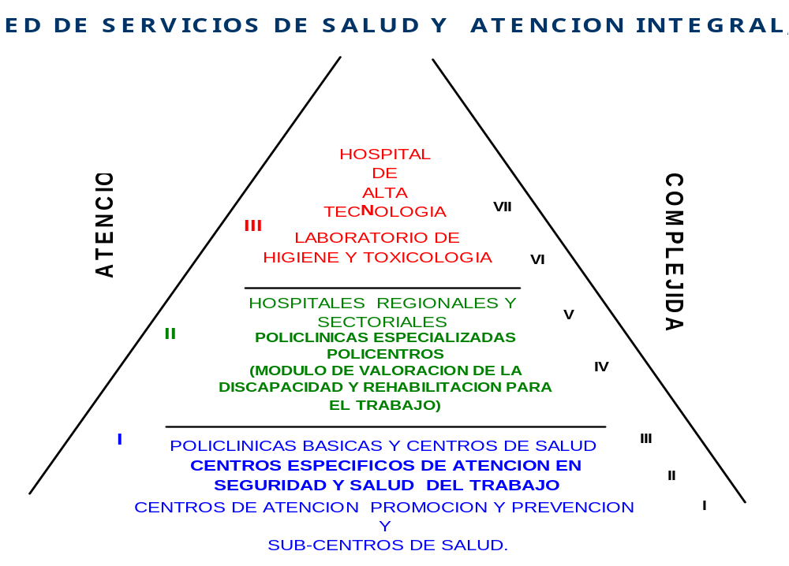
NIVELES DE ATENCIÓN Y COMPLEJIDAD

Slide 34
HISTORICIDAD DE POLÍTICAS SANITARIAS EN PANAMÁ
HISTORIA SANITARIA DE POLÍTICAS
POLÍTICA | ESTRATEGIA | TACTICA
“Salud Igual Para Todos” | Integración | Regionalización
“Salud Para Todos En El 2000” | Atención Primaria De Salud (1978-Alma-Ata) | Sistema Locales De Salud (SILOS)
Reforma y Modernización (Actual) | Articulación Pública y Privada Para Producir Salud | Descentralización. Politica-Adminstrativa y Financiera.

Slide 35
RELACIÓN SALUD -TRABAJO
SALUD
FAVORECE EL DESARROLLO HUMANO
POSITIVAMENTE
INFLUYE
NEGATIVAMENTE
CREA RIESGOS PROFESIONALES
TRABAJO
ACCIDENTES Y ENFERMEDADES LABORALES
LESIONES. PATOLOGÍAS. INCAPACIDADES TEMPORALES Y PERMANENTES. INVALIDEZ. DISCAPACIDAD. MUERTE.

Slide 36
RELACIÓN SALUD-TRABAJO
TRABAJO
LA BUENA SALUD PERMITE EL BUEN DESEMPENO LABORAL
POSITIVAMENTE
INFLUYE
NEGATIVAMENTE
LOS ACCIDENTES Y LAS ENFERMEDADES LABORALES ALTERAN EL BUEN DESEMPENO LABORAL
SALUD

Slide 37
MEDIO INDUSTRIAL Y URBANO
EL MEDIO DE TRABAJO TIENE INFLUENCIA DECISIVA SOBRE LA SALUD Y SEGURIDAD;
SOBRE SU BIENESTAR FISICO Y MENTAL;
LA PREVENCION TIENE IMPORTANCIA DE PRIMER ORDEN;
LAS MEDIDAS DE CONTROL SON ESENCIALMENTE DE CARÁCTER TECNICO Y SANITARIO. IGUALMENTE ADMINISTRATIVO.

Slide 38
DIFERENCIA ENTRE EL TRABAJO HUMANO Y ANIMAL
TRABAJO HUMANO | TRABAJO ANIMAL
CONSCIENTE. | INSTINTIVO
REPRESENTACIÓN MENTAL DE LO OBSERVADO Y DE LA ACTIVIDAD A REALIZAR. | PERCEPCIÓN DE LO OBSERVADO.
USO DE MATERIALES NATURALES QUE TRANSFORMA PARA SATISFACER NECESIDADES. | USO DE MATERIALES NATURALES CON POCA O NINGUNA TRANSFORMACIÓN.
PROCESO COLECTIVO DE ENSEÑANZA/APRENDIZAJE. | APRENDIZAJE POR MECANISMO REFLEJO.
CONCEPTUALIZACIÓN CON REPRESENTACIÓN SIMBÓLICA (LENGUAJE ARTICULADO) | IMPOSIBILIDAD.
DOMINIO DE TIEMPO (TRIDIMENSIONAL) | LIBERACIÓN DE ENERGÍA ANTE ESTÍMULOS.

